Slide 1
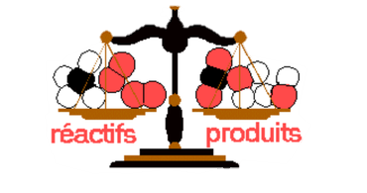
Equilibres chimiques

Slide 2
L’état d’équilibre du système physico-chimique
C’est l’état pour lequel l’équilibre thermique et mécanique est atteint et dont la composition des espèces (réactifs et produits) ne varie plus
2 états :
  Réaction limite : on a un équilibre entre concentration des réactifs et des produits (flèche dans les deux sens)
  Réaction totale : on a une concentration des produits largement supérieure à celle des réactifs (flèche dans un seul sens)
  L’équilibre est dynamique
Notes:
Un système chimique atteint un état d’équilibre lorsque sa composition ne varie plus
L’état d’équilibre ne signifie pas que le système est figé mais que les vitesses des réactions dans le sens direct et indirect sont identiques

Slide 3
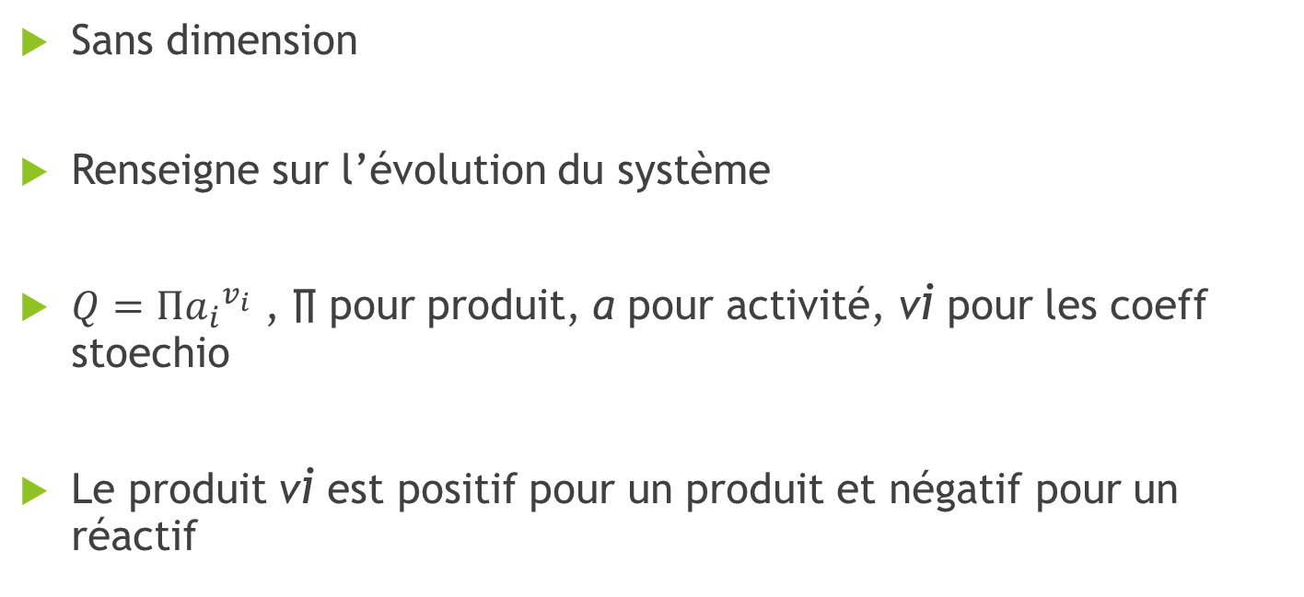
Le quotient réactionnel Q
Sans dimension
Renseigne sur l’évolution du système
$Q=Π{a_{i}}^{v_{i}}$ , ∏ pour produit, a pour activité, vi pour les coeff stoechio
Le produit vi est positif pour un produit et négatif pour un réactif

Slide 4
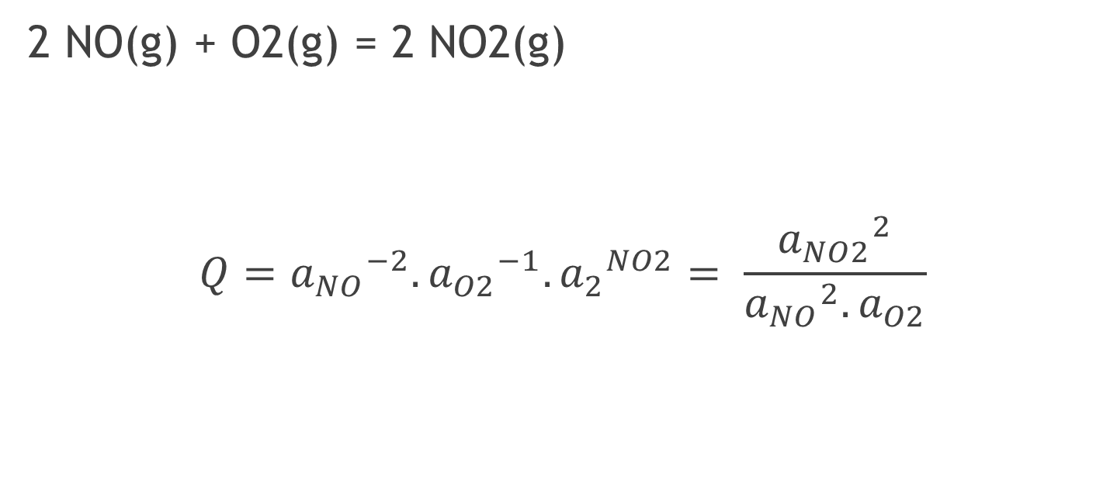
Le quotient réactionnel Q
2 NO(g) + O2(g) = 2 NO2(g)
$$Q={a_{NO}}^{−2}. {a_{O2}}^{−1}. {a_{2}}^{NO2}= \frac{{a_{NO2}}^{2}}{{a_{NO}}^{2}. a_{O2}}$$

Slide 5
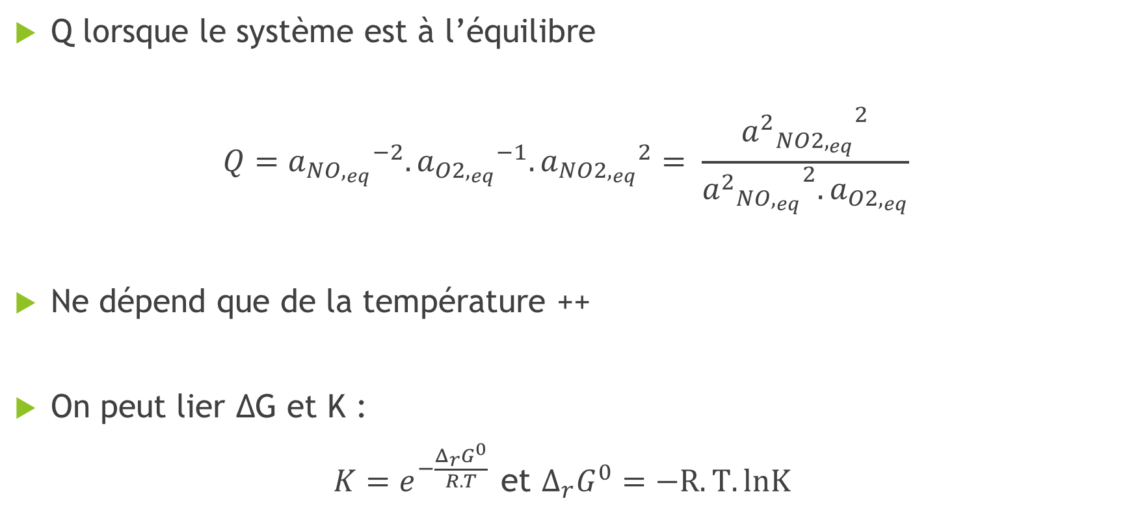
La constante d’équilibre K
Q lorsque le système est à l’équilibre
$$Q={a_{NO,_{eq}}}^{−2}. {a_{O2,_{eq}}}^{−1}. {a_{NO2,_{eq}}}^{2}= \frac{{{a^{2}}_{NO2,_{eq}}}^{2}}{{{a^{2}}_{NO,_{eq}}}^{2}. a_{O2,_{eq}}}$$
Ne dépend que de la température ++
On peut lier ∆G et K :
$K=e^{−\frac{Δ_{r}G^{0}}{R.T} }$et $Δ_{r}G^{0}=−R.T.lnK$

Slide 6
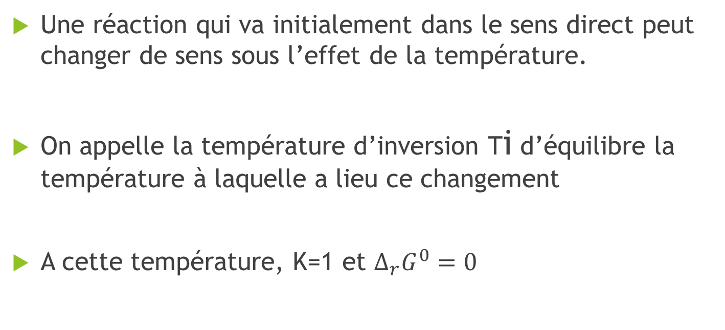
Température d’inversion
Une réaction qui va initialement dans le sens direct peut changer de sens sous l’effet de la température.
On appelle la température d’inversion Ti d’équilibre la température à laquelle a lieu ce changement
A cette température, K=1 et $Δ_{r}G^{0}=0$

Slide 7
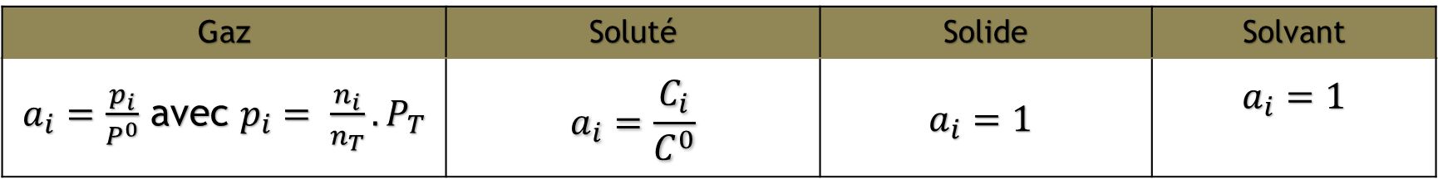
Expression de K
Un équilibre est dit homogène si tous les constituants sont dans le même état
Un équilibre est dit hétérogène si les composant sont dans des états différents
Gaz | Soluté | Solide | Solvant
$a_{i}=\frac{p_{i}}{P^{0}}$ avec $p_{i}= \frac{n_{i}}{n_{T}}.P_{T}$ | $$a_{i}=\frac{C_{i}}{C^{0}}$$ | $$a_{i}=1$$ | $$a_{i}=1$$

Slide 8
Prévision du sens d’évolution du système
On compare Qi et K
Qi < K | Réaction dans le sens direct 1
Qi = K | Réaction à l’équilibre
Qi > K | Réaction dans le sens indirect 2

Slide 9
Influence des conditions sur l’équilibre : loi de LE CHATELIER
La pression :
  Lorsque la pression augmente, la réaction évolue de façon à réduire le nombre de moles en phase gazeuse
La température (Loi de Van’t Hoff) : si augmentation de T alors :
  Réaction endothermique : évolue dans le sens direct
  Réaction exothermique : évolue dans le sens indirect
Ajout d’un constituant actif à T et V constant :
  Liquide ou solide pur : aucun effet
  Gaz : déplacement de l’équilibre dans le sens où l’espèce introduite est consommée

Slide 10
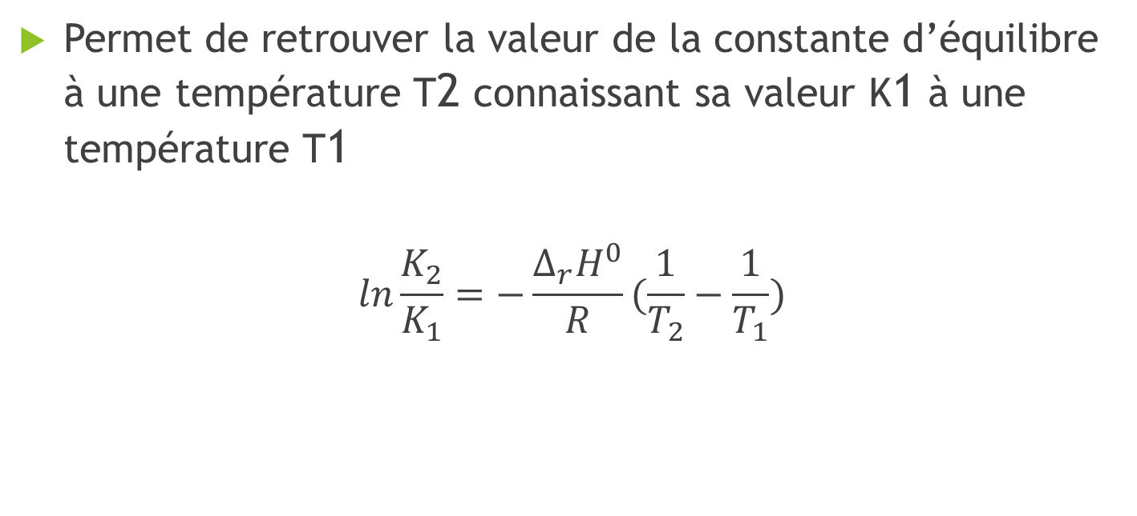
Relation de Van’t Hoff intégrée
Permet de retrouver la valeur de la constante d’équilibre à une température T2 connaissant sa valeur K1 à une température T1
$$ln\frac{K_{2}}{K_{1}}=−\frac{Δ_{r}H^{0}}{R}(\frac{1}{T_{2}}−\frac{1}{T_{1}})$$

